Slide 1
struct
и немного про records
Notes:
Поговорим про структуры Обсудим чем они отличаются от классов, какие дают преимущества, затронем основные возможности и поговорим о сценариях использования

Slide 2
struct vs class
struct
class
передается значение
передается ссылка
размещается «по месту»
исключение – упаковка, тогда размещается в куче
размещается в куче
defensive copy
При обращении к свойствам и методам mutable структуры, хранимой в readonly-поле, создается копия
Notes:
Структура, в отличие от класса, передается по значению По умолчанию структура размещается по месту, т.е. для методов – на стеке, а если как член типа – то там же, где и родитель

Slide 3
модификаторы типа

Slide 4
ключевое слово readonly
make structs immutable again
поля и свойства – readonly
readonly struct не подвержен defensive copy
profit:
оптимизации компилятора
меньше багов из-за defensive copy
производительность
thread-safety
Notes:
Помечает структуру как неизменяемую Это накладывает определенные ограничения – члены структуры не могут быть изменены: поля обязаны быть readonly, а свойства не могу иметь set accessor

Slide 5
ключевое слово ref
может быть размещена только в куче
не может быть упакована
может храниться только в переменных и в другой ref struct
нельзя использовать в async, в итераторах, лямбдах или локальных методах
Notes:
Говорит компилятору что данная структура может быть размещена только в куче, что накладывает ряд ограничений Бывает нужно в очень специфичных кейсах (например, Span<>), и самому вряд ли придётся её определять

Slide 6
модификаторы параметра

Slide 7
ключевое слово ref
вместо копирования передается ссылка
применимо к параметрам, свойствам и return value
значение может быть изменено извне
Notes:
Говорит что вместо самого значения следует передать ссылку на исходное значение. Может быть применено к параметрам, возвращаемым значениям, свойствам и локальным переменным. Структуры начинают вести себя как классы

Slide 8
ключевое слово in
тот же самый ref, но immutable
значение не может быть изменено/переприсвоено
та же самая область применения
в return value и локальных переменных вместо in используется ключевое слово readonly ref
Notes:
Под капотом это ref, но C# компилятор дополнительно проверяет что нигде в теле метода не происходит изменения исходного значения По сути, ведет себя как readonly field

Slide 9
производительность

Slide 10
производительность: GC
не нужно аллоцировать место в heap
не нужно отслеживать ссылки
не нужно делать дефрагментацию памяти
исключение – упаковка (boxing)
Notes:
При создании структуры GC не нужно выделять место в куче Структуры хранятся «по месту», поэтому они не собираются GC Не нужно выполнять дефрагментацию памяти

Slide 11
производительность: копии
частые копирования – потенциальный bottleneck
defensive copy – тоже
нужно следить за размером структуры
по возможности использовать передачу ссылки
Notes:
Копирование памяти – пусть и дешёвая, но не бесплатная операция Т.к. структуры – value type, то время копирования прямо пропорционально размеру структуры Если структура малая – можно безболезненно её передавать, но для больших крайне желательно использовать ref/in

Slide 12
производительность: массивы
в массивах хранятся сами значения
все нужные данные лежат непрерывным участком
промахи в CPU кэш случаются реже
Notes:
В случае со структурами в массиве хранятся сами значения, а не ссылки на них, т.е. при итерации по массиву все нужны данные лежат в одном непрерывном участке памяти Отступление: обращение к RAM – дорогая операция, поэтому запрашиваемые данные записываются в кэш CPU (L0/L1/L2), а потом используются оттуда. При этом, при промахе в кэш (когда данных не оказалось в кэше CPU) из RAM копируются не только нужные данные, а целые страницы В случае со структурами это приведет к тому что данные будут помещены в CPU кэш, что положительно скажется на быстродействии

Slide 13
производительность: бенчмарки
dotnet-cheatsheet/structs/code/Benchmarks
namespace | type | mean | stddev | gen 0 | allocated
flat | class | 18.564 μs | 0.4812 μs | 22.9492 | 96,000 B
flat | struct | 1.630 μs | 0.0211 μs | - | -
flat | struct within | 1.627 μs | 0.0191 μs | - | -
array | class | 434,739.486 μs | 4,186.1347 μs | - | -
array | struct | 359,919.719 μs | 6,914.3816 μs | - | 1,384 B
Notes:
Ну короче бенчмарки – тык по ссылке и погнали, встраивать их сюда нет смысла

Slide 14
применение
Notes:
поговорим о том, как и когда применять структуры

Slide 15
применение: рекомендации
все структуры рекомендуется делать readonly
меньше копирований
нет defensive copy
in-параметры для часто вызываемых методов на одних данных
свойства -> поля (особенно для mutable!)
размер < 16 байт
больше – можно, если осторожно
Notes:
Дадим общие рекомендации, которые помогут избежать багов (в частности связанных с defensive copy) и сохранить производительность

Slide 16
применение: кейсы
как параметр/возвращаемое методом значение
типы, похожие на примитивы
fluent api
обёртка над примитивами
Notes:
Примеры, когда структура точно хорошо подойдёт (можно открыть Samples и поковыряться там)
https://github.com/lightmg/dotnet-cheatsheet/tree/main/structs/code/Examples/CommonCases

Slide 17
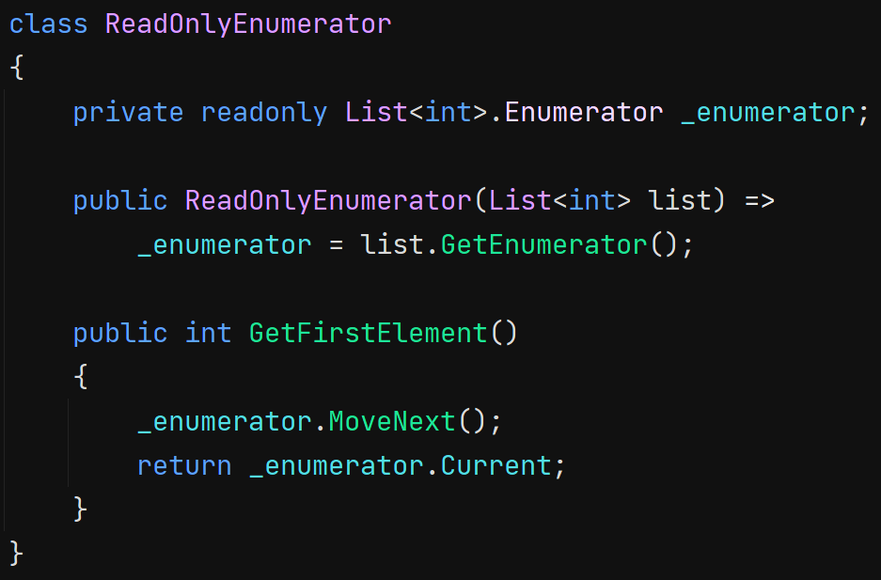
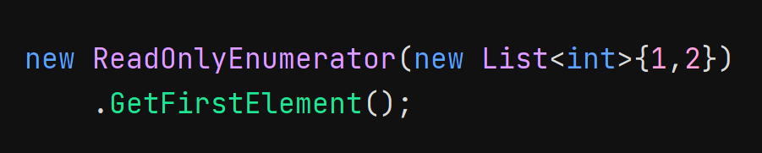
defensive copy
пример defensive copy
результат – 0
_enumerator – mutable struct, вызов MoveNext() создает defensive copy
Notes:
отдельно остановимся на примере, когда может возникать defensive copy

Slide 18
dotnet 6 features
можно переопределить безпараметрический конструктор
можно использовать оператор with со структурами
records могут быть struct
Notes:
ну тут фичи .NET 6 и C# 10, ну да

